Slide 1
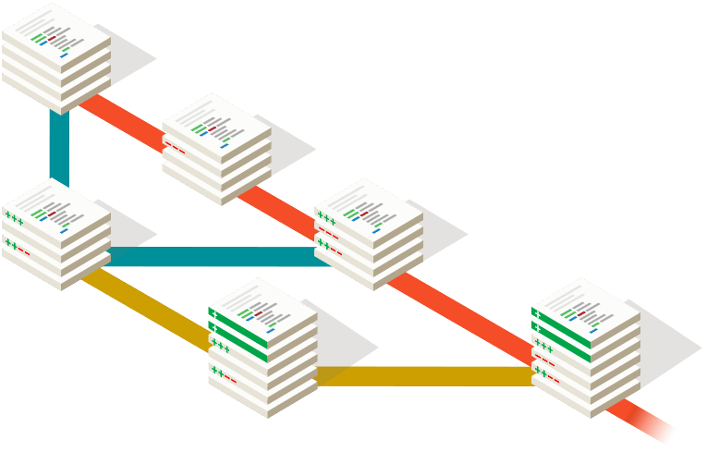
Controle de versão - Git
Atualizado por Jean Max Simon Krebs
Notes:
O controle de versão é uma prática usada para gerenciar e registrar as alterações feitas em arquivos ou projetos ao longo do tempo. Ele permite que você:
Acompanhe mudanças: veja o que foi alterado, quando e por quem.
Recupere versões anteriores: volte a uma versão antiga caso algo dê errado.
Trabalhe em equipe: permita que várias pessoas colaborem no mesmo projeto sem sobrescrever o trabalho umas das outras.

Slide 2
Objetivos
Git
Notes:
O Git é um sistema de controle de versão distribuído. Ele ajuda a gerenciar alterações no código-fonte de projetos, oferecendo ferramentas para:
Criar um histórico de mudanças.
Trabalhar em diferentes funcionalidades ao mesmo tempo por meio de ramificações (branches).
Unir alterações de várias pessoas de forma eficiente.

Slide 3
Objetivos
Git
GitHub
Notes:
O GitHub é uma plataforma que utiliza o Git como base para hospedar projetos online. Ele permite:
Backup: armazenar seu código na nuvem.
Colaboração: compartilhar o código com outras pessoas.
Controle de acesso: trabalhar em projetos públicos ou privados.
Publicação de sites: através do GitHub Pages, você pode criar e hospedar sites simples.
Diferença entre Git e GitHub:
Git: ferramenta que funciona no seu computador para controle de versão.
GitHub: serviço online onde você pode armazenar e gerenciar projetos Git.

Slide 4
Objetivos
Git
GitHub
Publicar site pessoal
Notes:
Publicar um Site Pessoal
Objetivos:
Divulgação: ter um espaço para mostrar seu trabalho, currículo ou portfólio.
Networking: conectar-se com potenciais clientes, recrutadores ou empresas.
Prática: aprender mais sobre desenvolvimento e publicação web.
Publicando pelo GitHub Pages:
Crie um repositório no GitHub com o nome do projeto.
Adicione os arquivos do site (HTML, CSS, JavaScript).
Vá nas configurações do repositório e ative o GitHub Pages:
Vá em Settings > Pages.
Escolha a branch (geralmente main) e clique em Save.
O site ficará acessível em https://<seu-usuário>.github.io/<nome-do-repositório>. Exemplos de uso:
Portfólio: Mostre projetos e experiências.
Currículo online: Facilite acesso ao seu histórico profissional.
Blog: Compartilhe conhecimentos ou experiências.

Slide 5

Por que aprender tudo isso?
Notes:
1. Organização e Segurança
2. Trabalho em Equipe
3. Visibilidade Profissional
4. Melhora sua Produtividade
5. Vantagem Competitiva 6. Desenvolvimento Pessoal

Slide 6
Por que aprender?
Sem arquivos ZIP espalhados
Notes:
Histórico de mudanças: Você nunca perde uma alteração importante ou fica preso tentando lembrar o que fez.

Slide 7
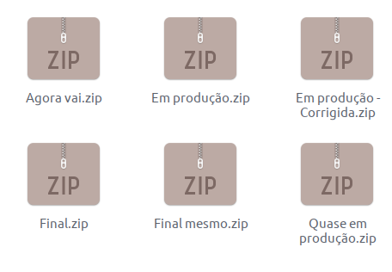
Por que aprender?

Slide 8
Por que aprender?
Sem arquivos ZIP espalhados
Poder voltar atrás

Slide 9
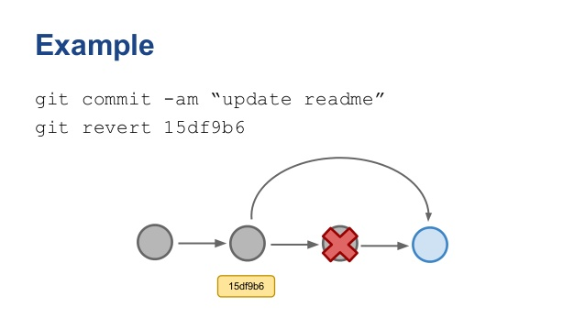
Por que aprender?

Slide 10
Por que aprender?
Sem arquivos ZIP espalhados
Poder voltar atrás
Trabalho em equipe
Notes:
Projetos colaborativos, como os que você encontra no mercado de trabalho, exigem ferramentas para sincronizar o trabalho de várias pessoas.

Slide 11
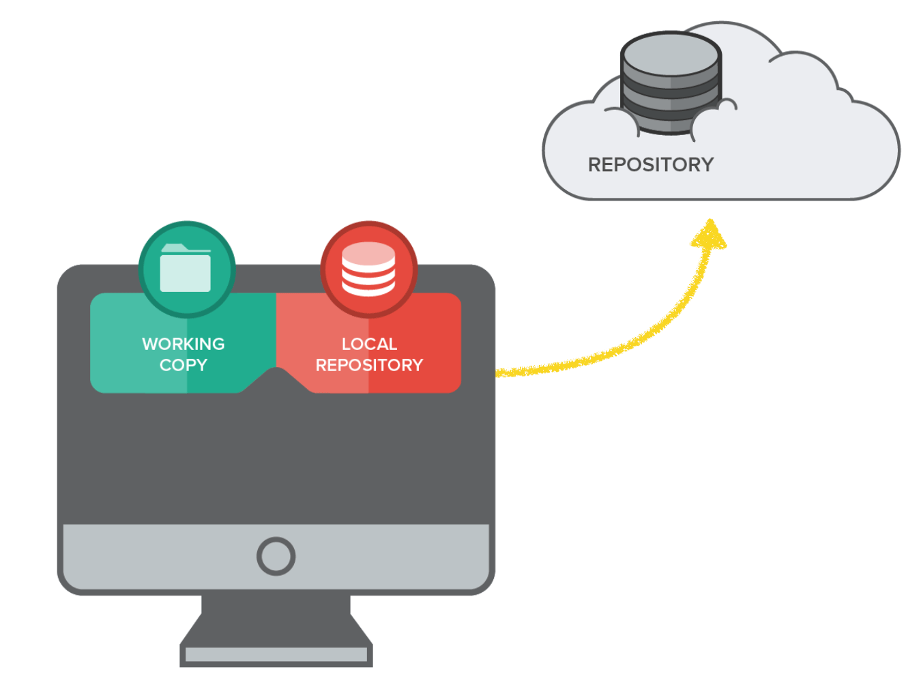
Por que aprender?

Slide 13
Por que aprender?
Sem arquivos ZIP espalhados
Poder voltar atrás
Trabalho em equipe
Principal ferramenta do mercado (GIT)
Notes:
Git e GitHub são padrões da indústria para equipes de desenvolvimento de software.

Slide 14

Por que aprender?
Notes:
Vantagem Competitiva
Em um mercado de trabalho competitivo, dominar essas ferramentas é um diferencial importante.
Mesmo que você não queira ser um desenvolvedor, saber usar Git e GitHub ajuda em qualquer área de tecnologia e na resolução de problemas complexos.

Slide 15
Por que aprender?
Sem arquivos ZIP espalhados
Poder voltar atrás
Trabalho em equipe
Principal ferramenta do mercado (GIT)
Seu currículo online - GitHub
Notes:
Visibilidade Profissional
Ter um site pessoal ou portfólio mostra suas habilidades e projetos de forma clara e acessível para recrutadores ou clientes.
Usar GitHub para publicar projetos demonstra conhecimento técnico e compromisso com boas práticas.

Slide 16
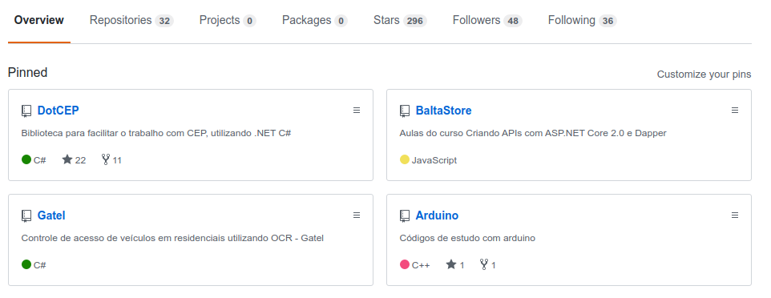
Por que aprender?
Notes:
Além de diversos outros fatores
E Melhora sua Produtividade
Usar ferramentas como Git e GitHub te ajuda a:
Experimentar novas ideias sem medo de errar.
Automatizar processos, como revisão de código e integração contínua (CI/CD).
Publicar atualizações em segundos, especialmente em sites.
E Desenvolvimento Pessoal
Montar um site pessoal ou gerenciar um projeto no GitHub te dá prática real, melhora seu raciocínio lógico e aumenta a confiança nas suas habilidades.
Além disso, é uma oportunidade de aprender com erros e crescer na prática.

Slide 17

O que é Git?
Notes:
O Git é um sistema de controle de versão distribuído. Ele ajuda a gerenciar alterações no código-fonte de projetos, oferecendo ferramentas para:
Criar um histórico de mudanças.
Trabalhar em diferentes funcionalidades ao mesmo tempo por meio de ramificações (branches).
Unir alterações de várias pessoas de forma eficiente.

Slide 18
O que é Git?
Git é um sistema de controle de versão de arquivos. Através deles podemos desenvolver projetos no qual diversas pessoas podem contribuir simultaneamente, editando e criando novos arquivos e permitindo que os mesmos possam existir sem o risco de suas alterações serem sobrescritas.

Slide 19
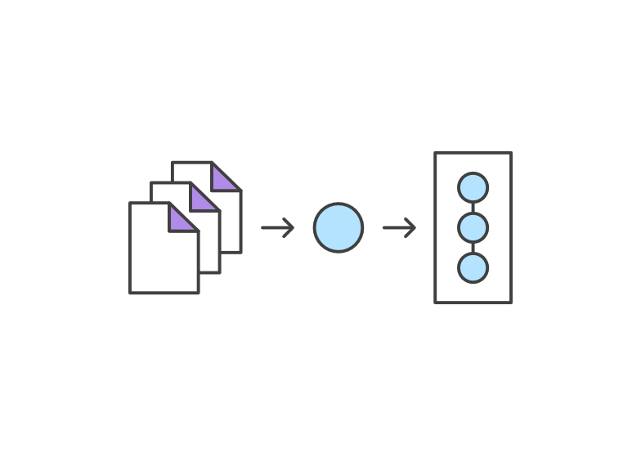
O que é Git?

Slide 20
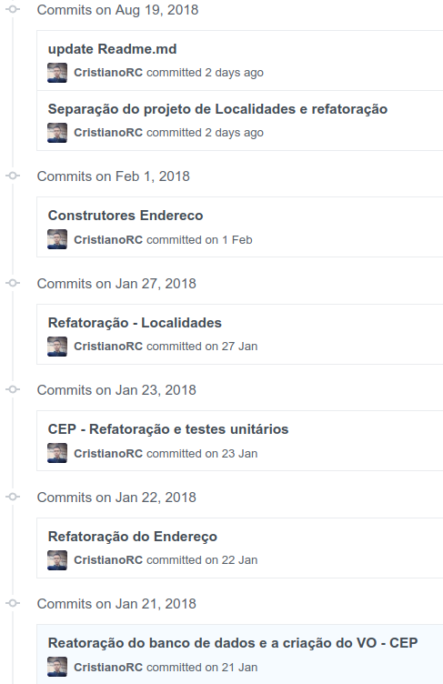
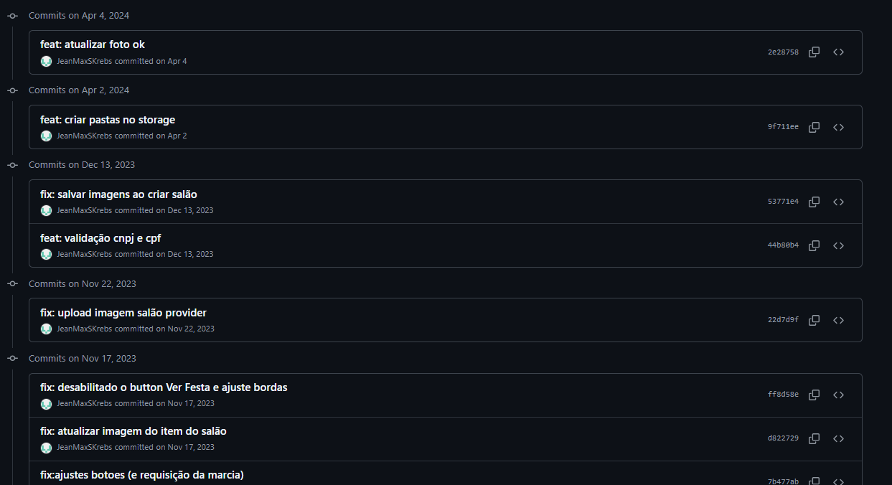
O que é Git?
Notes:
Lembrar de exemplificar que git é o conceito

Slide 21
O que são fix e feat?
fix:
Objetivo: Indicar que o commit resolve um bug ou corrige um problema.
Exemplo: "fix: corrigir erro ao carregar a página inicial".
Impacto: Mostra claramente que algo problemático foi resolvido, facilitando a rastreabilidade de erros.
feat:
Objetivo: Indicar que o commit adiciona uma nova funcionalidade ou recurso ao projeto.
Exemplo: "feat: adicionar botão de compartilhamento no rodapé".
Impacto: Ajuda a identificar rapidamente quais commits representam melhorias ou novos recursos.

Slide 22
Por que usar esses padrões?
Organização: Deixa o histórico de commits mais limpo e fácil de entender.
Automação: Ferramentas de integração contínua (CI/CD) ou geração de changelogs conseguem interpretar esses prefixos para criar automaticamente relatórios sobre o que foi corrigido ou adicionado.
Colaboração: Facilita a compreensão do que foi alterado, especialmente em equipes grandes.
Semver (Versionamento Semântico): Esses padrões ajudam a determinar mudanças de versão, como:
Patch (X.Y.Z): Usado para correções de bugs (fix).
Minor (X.Y.0): Usado para novos recursos sem quebra de compatibilidade (feat).

Slide 23
Boas Práticas de uso feat e fix
Seja objetivo: Escreva mensagens de commit curtas e claras, explicando o que foi alterado.
Combine com descrições: Após o prefixo, inclua uma descrição breve e significativa do que foi corrigido ou adicionado.

Slide 24

Ferramentas
GITHUB

Slide 25

Ferramentas

Slide 26

O que é GitHub?
Notes:
O GitHub é uma plataforma que utiliza o Git como base para hospedar projetos online. Ele permite:
Backup: armazenar seu código na nuvem.
Colaboração: compartilhar o código com outras pessoas.
Controle de acesso: trabalhar em projetos públicos ou privados.
Publicação de sites: através do GitHub Pages, você pode criar e hospedar sites simples.
Diferença entre Git e GitHub:
Git: ferramenta que funciona no seu computador para controle de versão.
GitHub: serviço online onde você pode armazenar e gerenciar projetos Git.

Slide 27

GitHub - Servidor Remoto

Slide 28
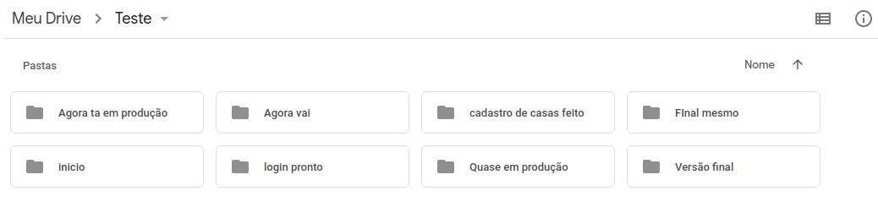
GitHub - Servidor Remoto

Slide 29


Alternativas
GOOGLE DRIVE

Slide 30

Alternativas

Slide 31

Alternativas

Slide 32

Alternativas
Repositório Azure Git

Slide 33
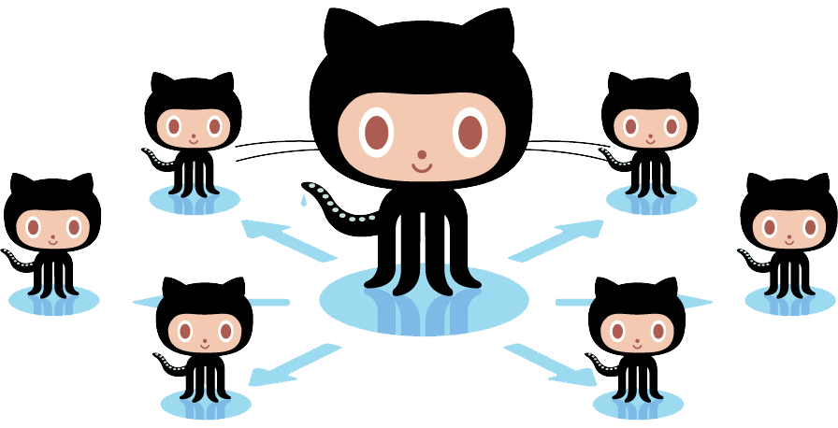
GitHub - Rede Social

Slide 34

GitHub - Projetos open source

Slide 35

GitHub - Projetos open source

Slide 36
!=

Slide 37
Etapa 0 - Git init

Slide 38
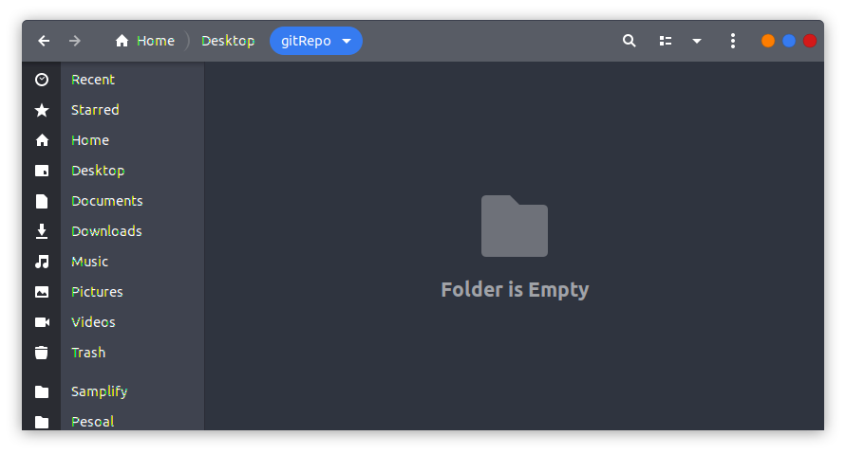
Git init
Criar uma pasta

Slide 39
Git init
Criar uma pasta
Executar o comando: git init

Slide 40
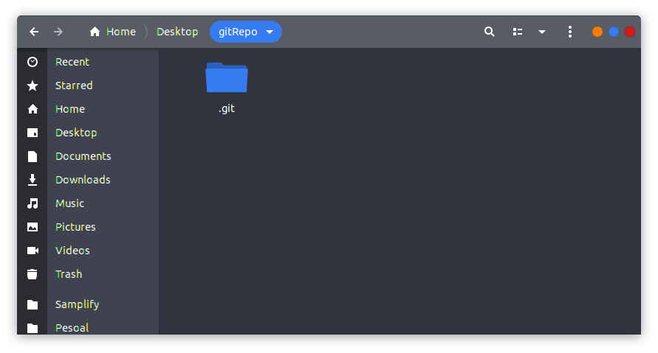
Git init
Criar uma pasta
Executar o comando: git init
Exibir arquivos ocultos

Slide 41
Git init
Criar uma pasta
Executar o comando: git init
Exibir arquivos ocultos
SÓ DEVE SER EXECUTADO NESSAS SITUAÇÃO, E APENAS UMA VEZ

Slide 42

Etapa 1 - Manipulação de arquivos

Slide 43
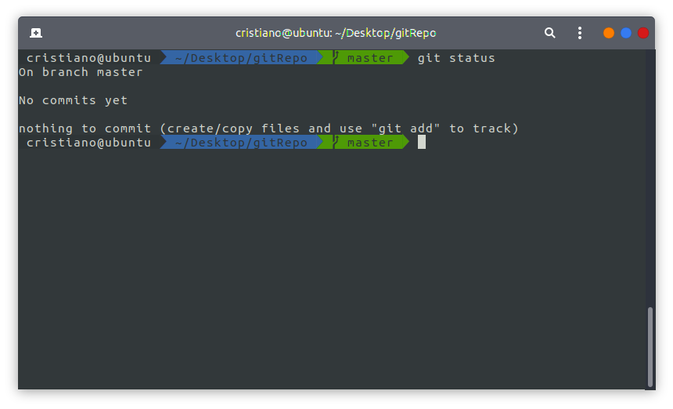
Git status
Verifica o status

Slide 44
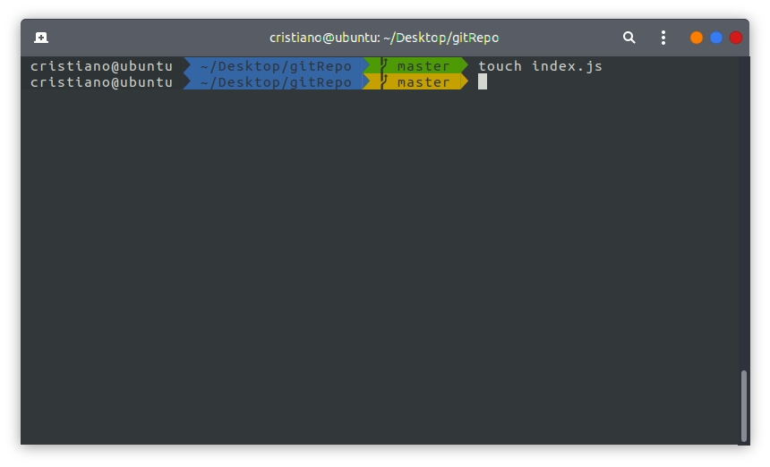
Git status
Verifica o status
Cria o arquivo

Slide 45
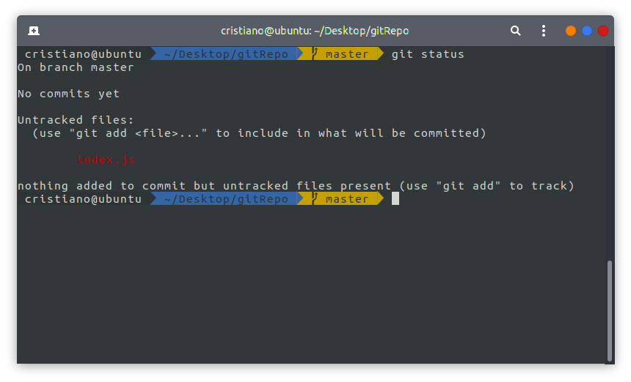
Git status
Verifica o status
Cria o arquivo
Verifica o status

Slide 46

Etapa 2 - Staging area

Slide 47
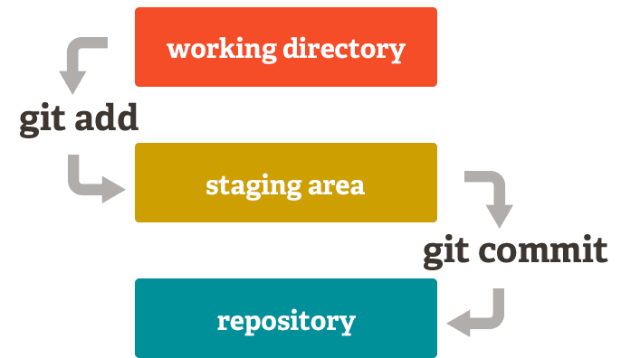
Git add
git add . (significa pasta atual)

Slide 48
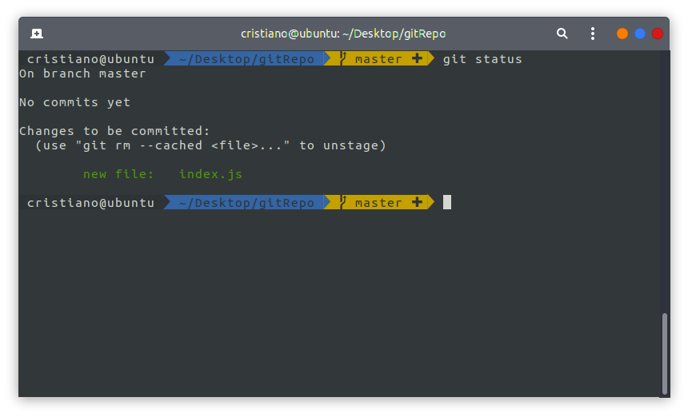
Git add
git add . (significa pasta atual)
git status

Slide 49
Git add
git add . (significa pasta atual)
git status

Slide 50
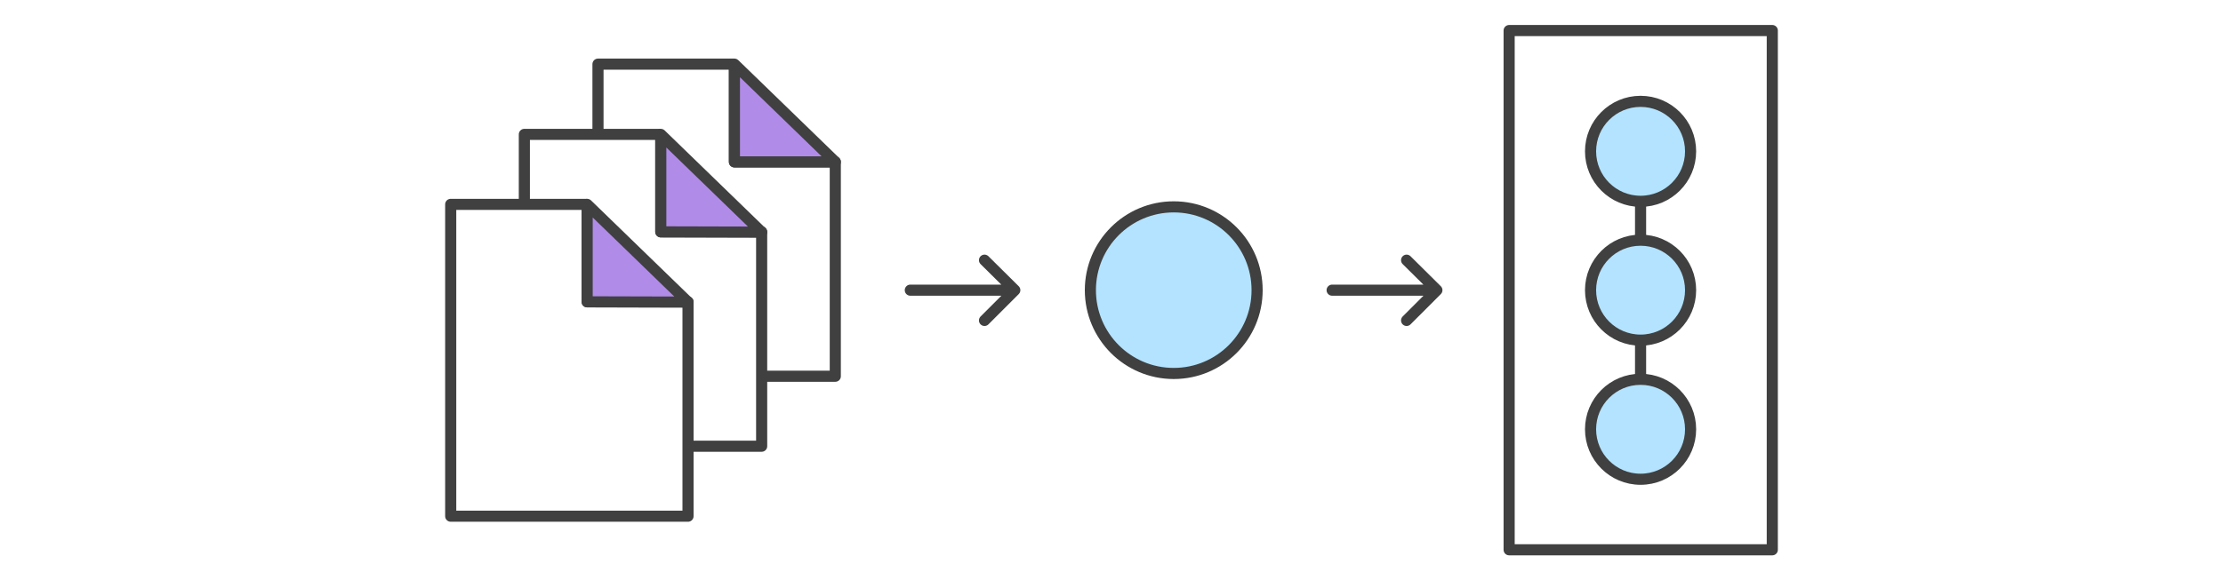
Etapa 3 - Commit

Slide 51
Git commit
Nome significativo

Slide 52
Git commit
Nome significativo
Título com no máximo 50 letras

Slide 53
Git commit
Nome significativo
Título com no máximo 50 letras
Verbos no indicativo

Slide 54
Git commit
Nome significativo
Título com no máximo 50 letras
Verbos no indicativo
Mensagens com significado: Altera imagem de fundo

Slide 55
Git commit
Nome significativo
Título com no máximo 50 letras
Verbos no indicativo
Mensagens com significado: Altera imagem de fundo
Alterar poucas coisas por commit

Slide 56
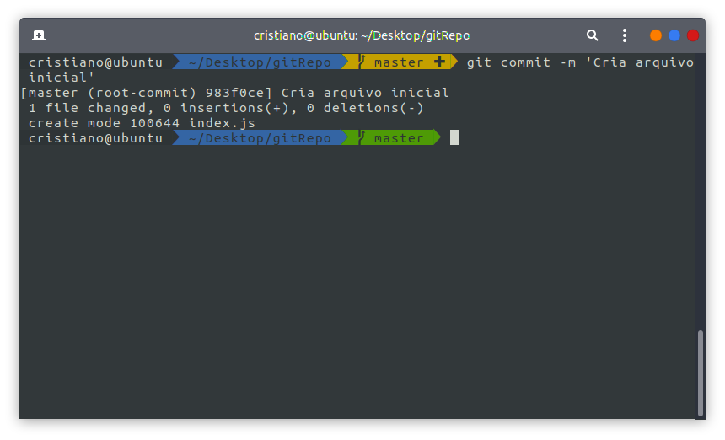
Git commit
git commit -m ‘Cria arquivo inicial’

Slide 57
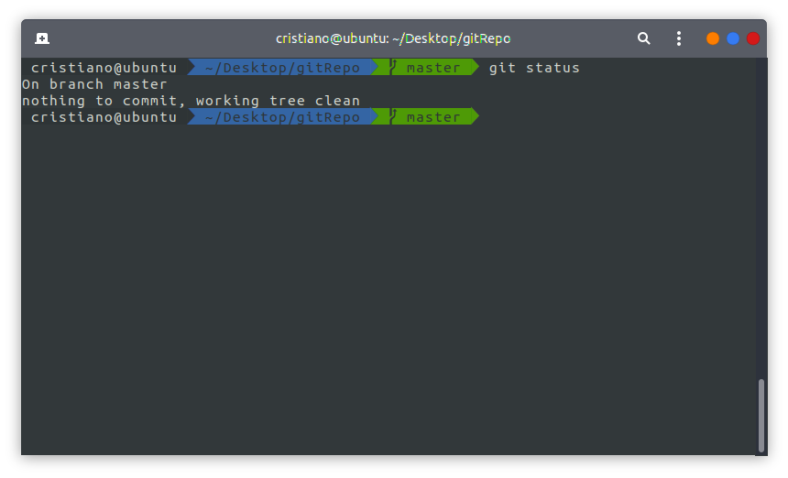
Git commit
git commit -m ‘Cria arquivo inicial’
git status

Slide 58
Etapa 4 - Git log

Slide 59
Git log
git log

Slide 60
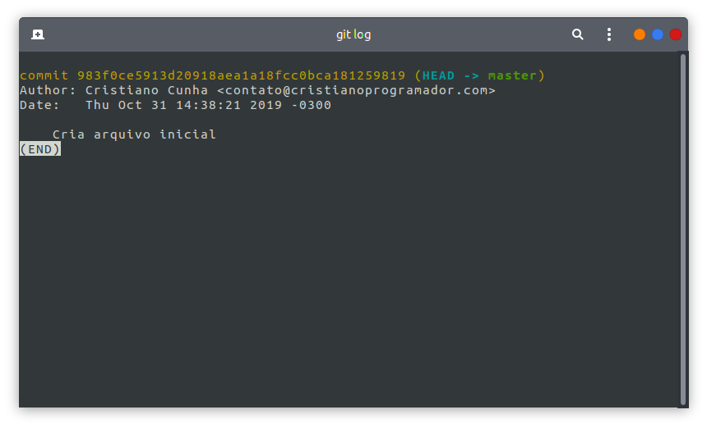
Git log
git log

Slide 61
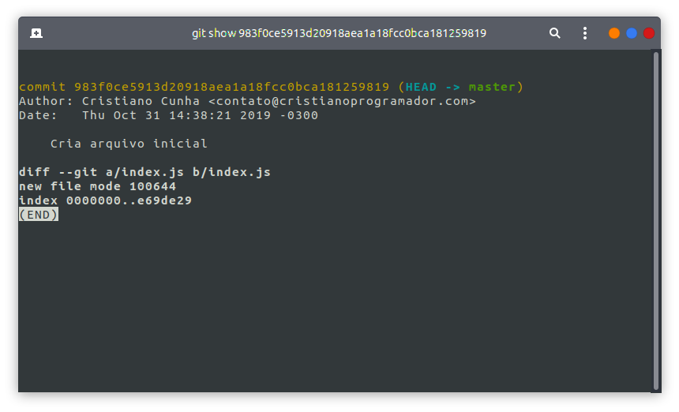
Git log
git log
git show

Slide 62

Etapa 5 - Conectar com o Github

Slide 63
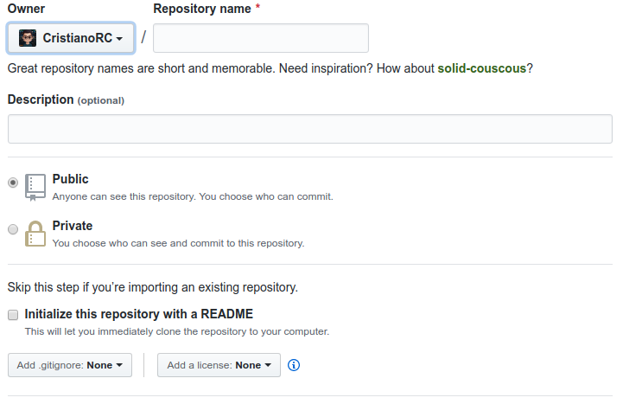
Github
Criar repositório(Github)

Slide 64
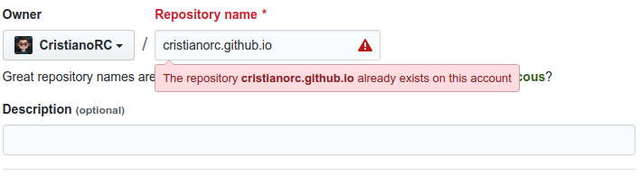
Github
Criar repositório(Github)
seuUsuario.github.io

Slide 65
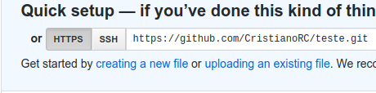
Github
Criar repositório(Github)
seuUsuario.github.io
Selecione https

Slide 66

Github
Criar repositório(Github)
seuUsuario.github.io
Selecione https
Siga os passos

Slide 67

Etapa 6 - Download do template

Slide 68


Slide 69

Template
https://git.io/JegaO

Slide 70
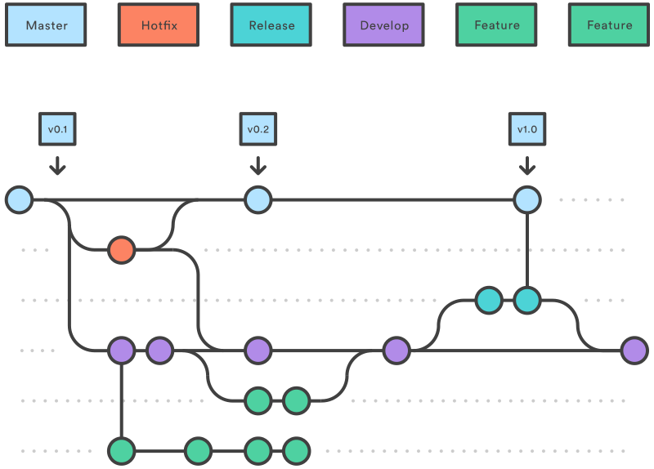
Etapa 7 - Git branch

Slide 71
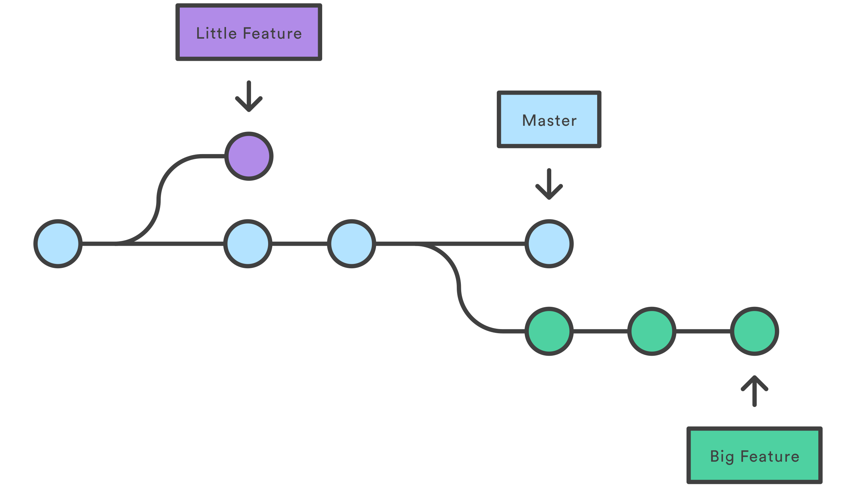
Branch
Master seria a versão atual do seu sistema

Slide 72
Branch
Master seria a versão atual do seu sistema
E as outras branchs são funcionalidades não finalizadas

Slide 73
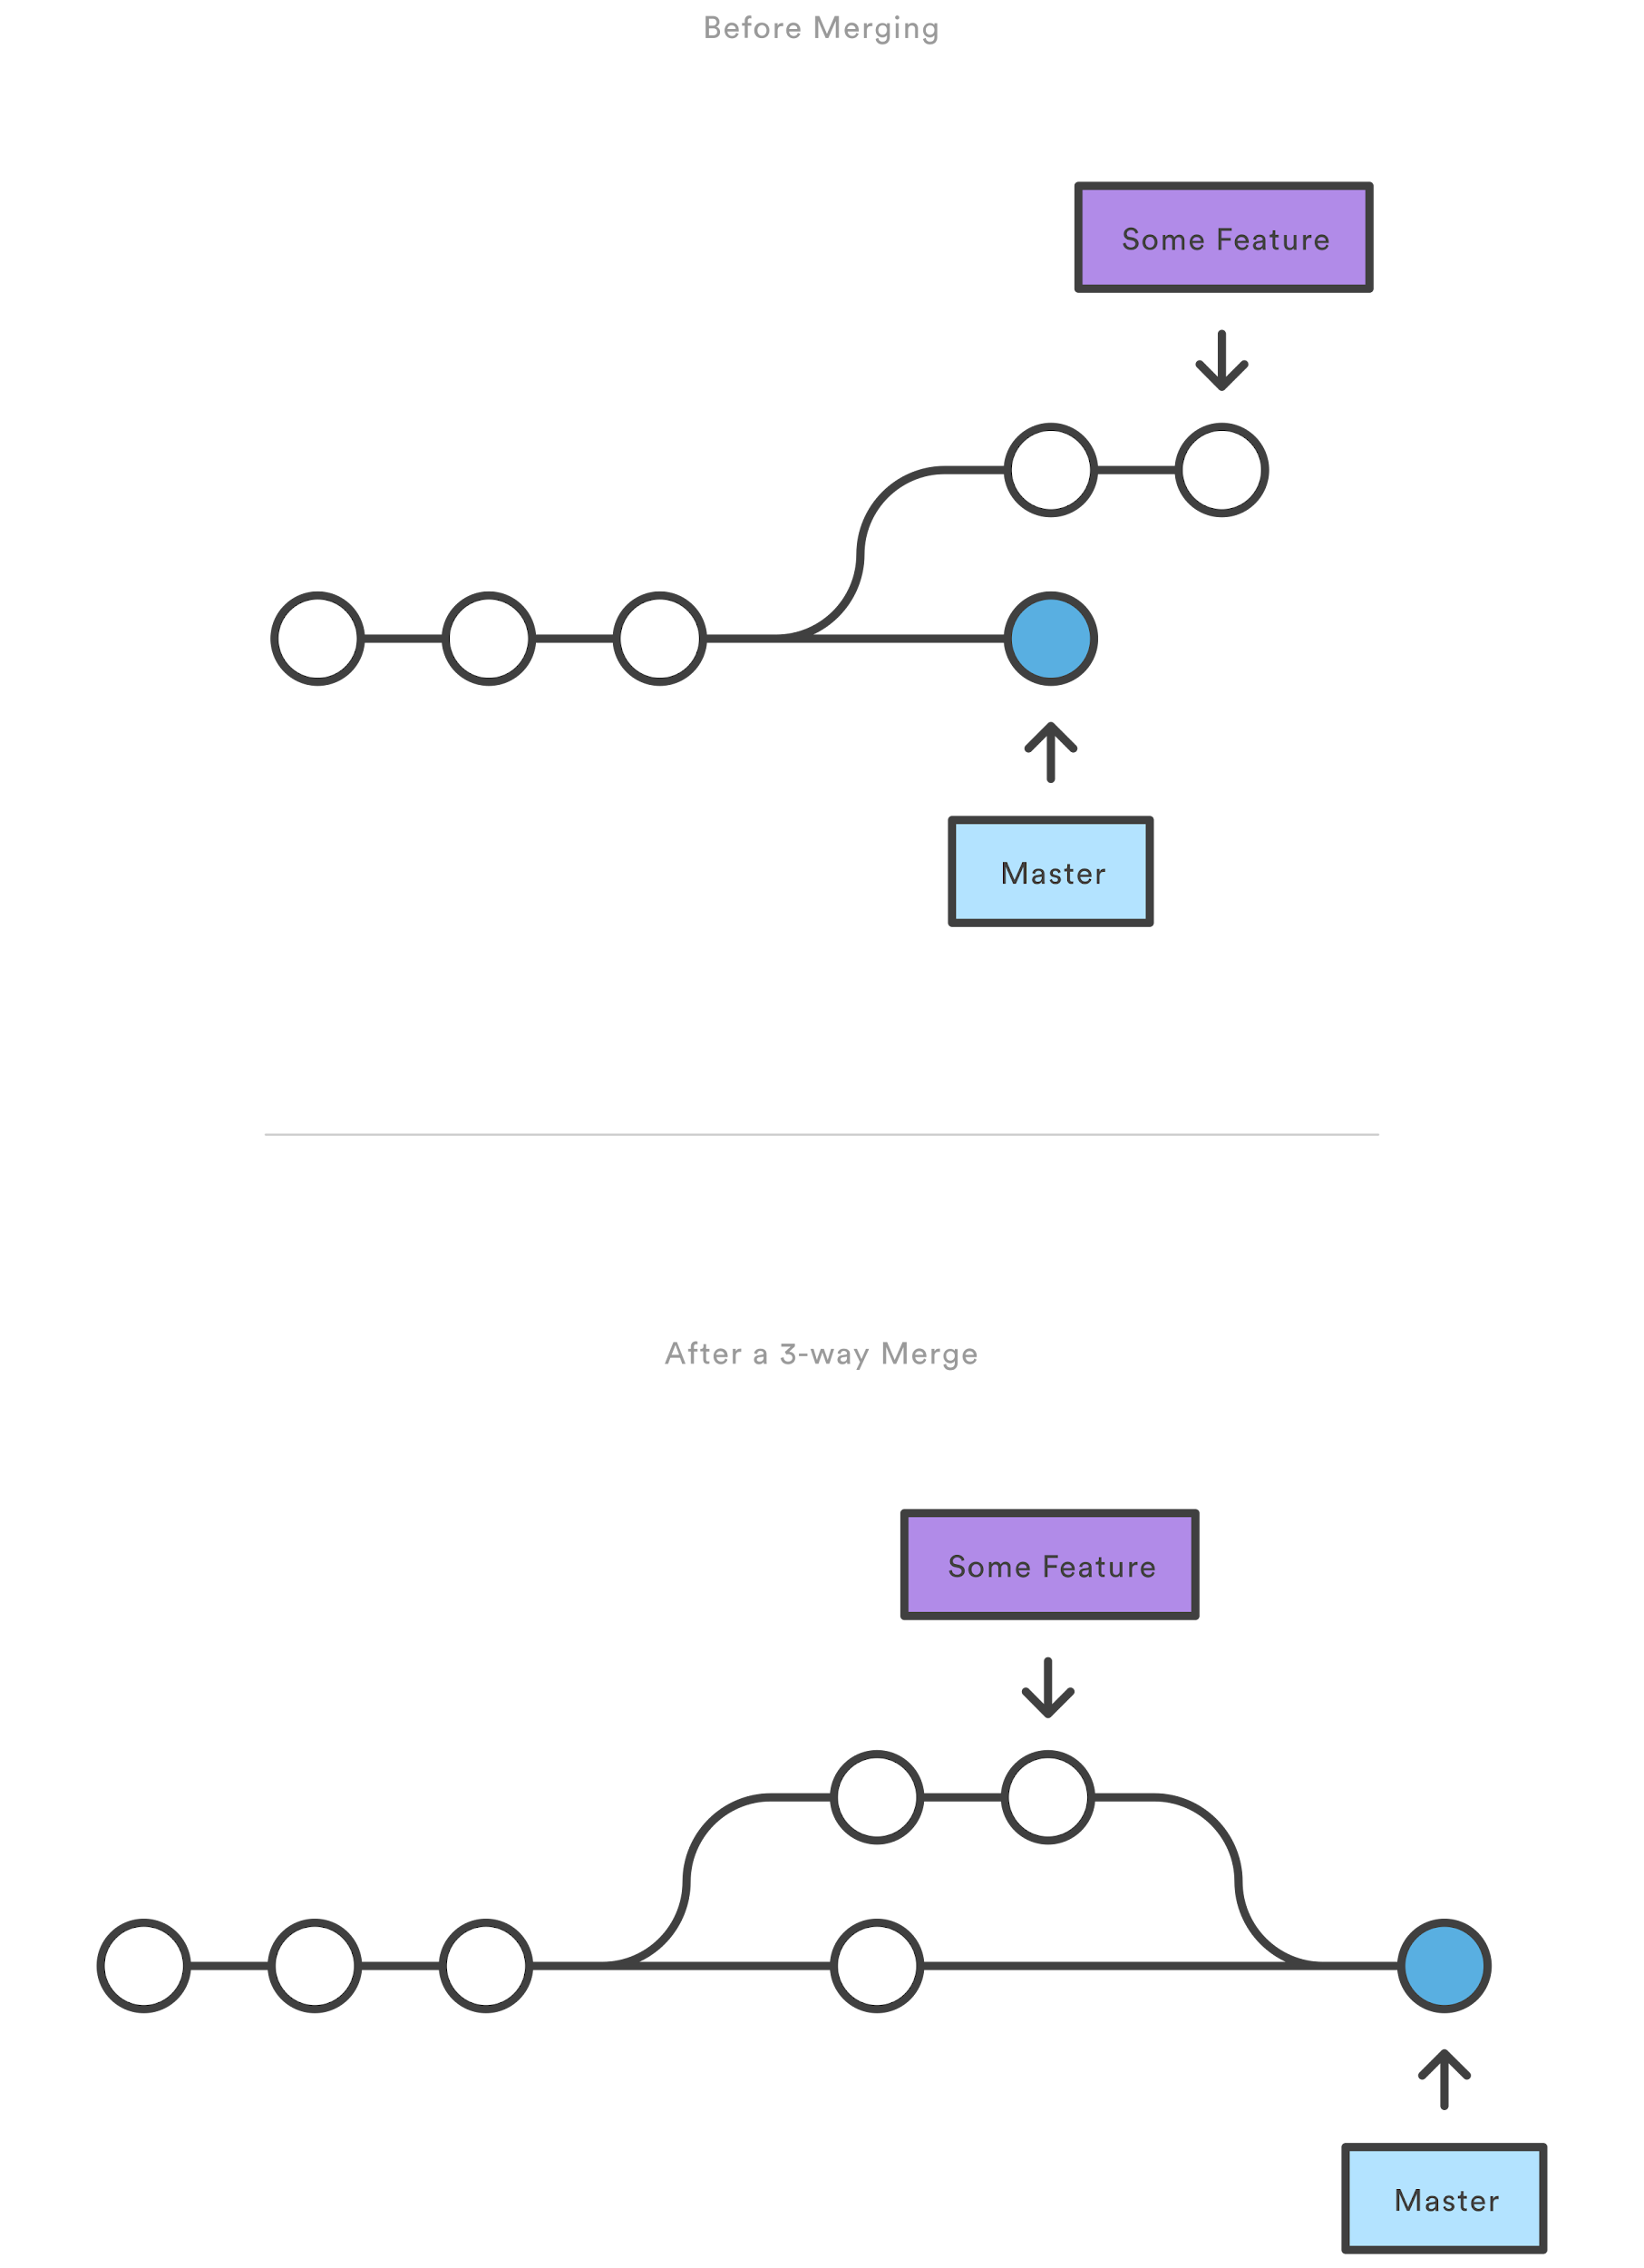
Branch
Master seria a versão atual do seu sistema
E as outras branchs são funcionalidades não finalizada
Fluxo de trabalho

Slide 74
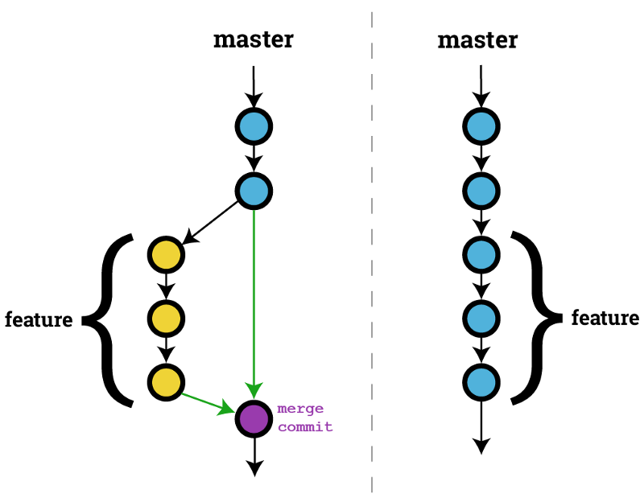
Branch
Master seria a versão atual do seu sistema
E as outras branchs são funcionalidades não finalizada
Fluxo de trabalho

Slide 75

Fluxo de trabalho

Slide 76
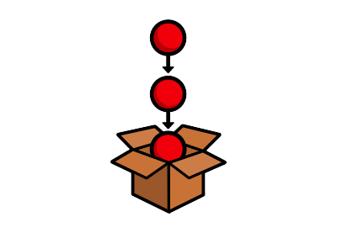
Etapa 7 - Git stash

Slide 77
Git Stash
Quando precisa mudar de task e a sua não está completa

Slide 78
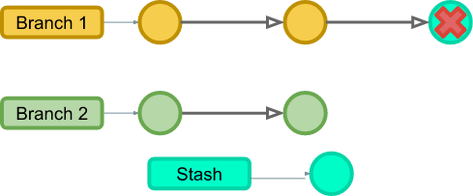
Git Stash
Quando precisa mudar de task e a sua não está completa
Para mudar de branch precisamos ter tudo “commitado”

Slide 79
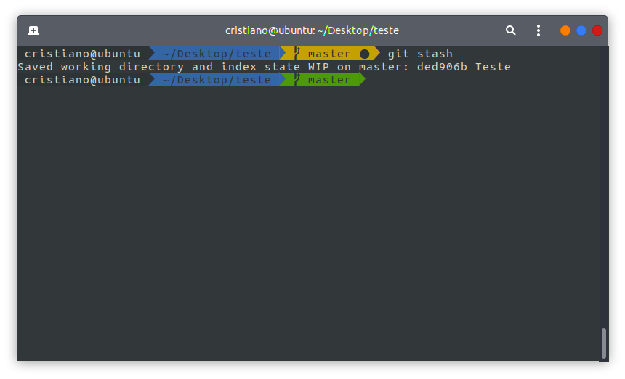
Git Stash
git stash

Slide 80
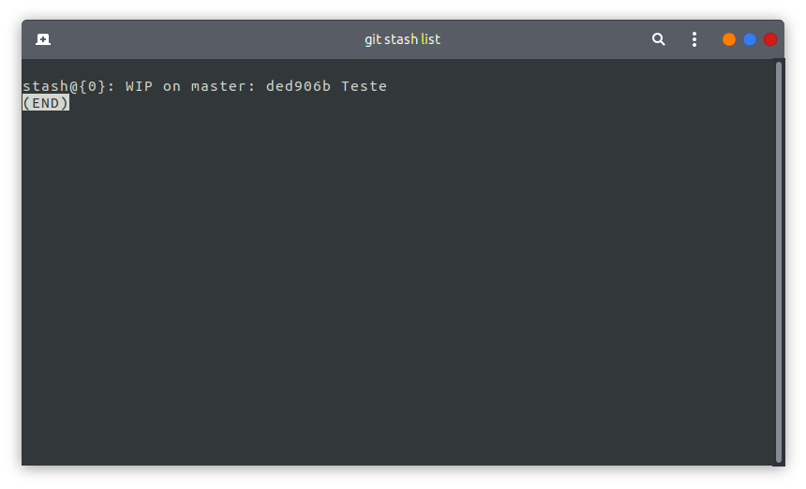
Git Stash
git stash
git stash list

Slide 81
Git Stash
git stash
git stash list
desempacotar

Slide 82
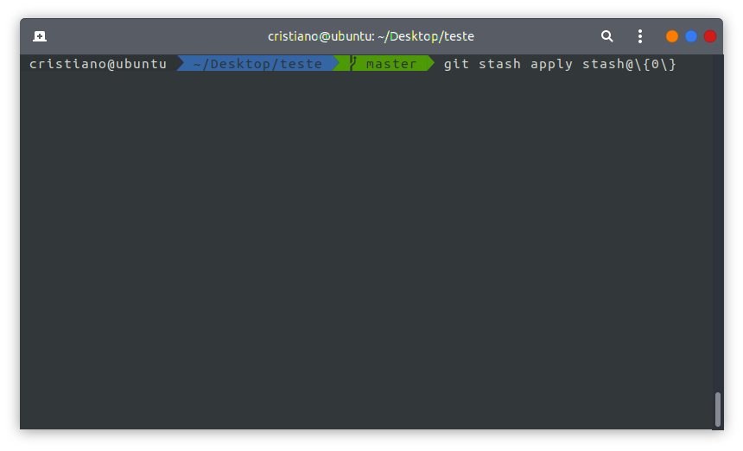
Git Stash
git stash
git stash list
git stash apply nome

Slide 83
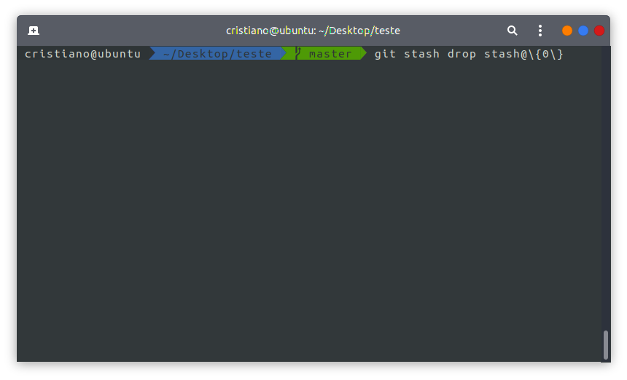
Git Stash
git stash
git stash list
git stash apply nome
git stash drop nome

Slide 84
Git Stash
git stash
git stash list
git stash apply nome
git stash drop nome
git stash pop nome apply + drop

